Slide 1
教師專業學習社群
~110學年度 申辦與規劃
110年3月18日

Slide 2
紙本上傳送審
每1位教師皆需參加
重點提示
跨校社群

Slide 3
01.
回顧
02.
110社群申辦
目錄
03.
社群運作歷程與成果
04.
展望

Slide 4
01
回顧

Slide 5
以 終 為 始
社群申請計畫運作內容調整與共識
社群運作目標
成果報告格式
績優社群甄選
F
S
P
ocus
ystem
rocess
聚焦性
運作
系統性
蒐集與規劃
歷程性
紀錄
另一個開始

Slide 6
109-社群成果及績優評選：2擇1
成果報告
績優評選
各類社群均需繳交
學年領域
初階進階
至少送1件，
核定2群以上，至少送1群
格式請參考原計畫
專業貢獻
校長社群
必送
鼓勵薦送

Slide 7
109-社群成果及績優評選：2擇1
成果報告
績優評選
日期：110年6-7月
日期： 110年5月
線上填報：
線上填報

Slide 8
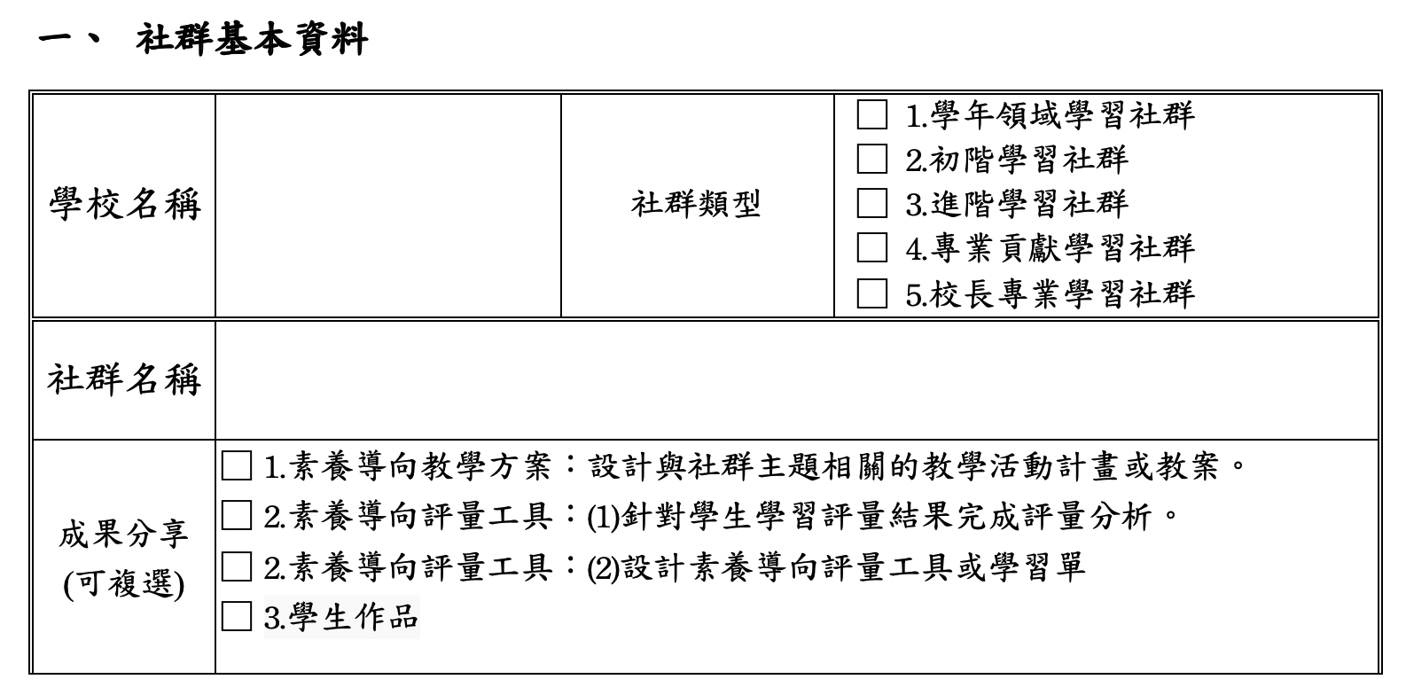
109-社群成果
成果報告
配合社群運作目標或主題活動的學生或/及教師層面之成果

Slide 9
108-社群成果及績優評選
學年領域學習社群 | 2 | 4 | 6
初階學習社群 | 2 | 4 | 6
進階學習社群 | 1 | 2 | 3
專業貢獻社群 | 1 | 1
校長專業社群 | 1 | 1 | 2
特優
優等
佳作
績優評選

Slide 10
02
110社群申辦

Slide 11
十二年國民基本教育課程綱要總綱

Slide 12
支持系統
教育部補助辦理教師專業發展實踐方案作業要點
“教育部為實踐教師專業發展及精進學生學習品質，形塑同儕共學之教學文化，推動學校落實教師專業發展實踐方案（以下簡稱實踐方案），促進教師專業成長及素養，以提供實施十二年國民基本教育課程綱要中公開授課及專業回饋所需支持，特訂定本要點。”

Slide 13
支持系統
教育部補助辦理教師專業發展實踐方案作業要點
社群運作
應用教學觀察、教學檔案及專業學習社群運作策略，進行聚焦於教學及學習之專業對話及檢討或改進。專業學習社群運作時，宜請教師擔任召集人，以協助規劃專業對話與教學觀察等活動。
將教學觀察、教學檔案與專業學習社群等歷程資料上傳教師專業發展支持作業平臺，透過系統性分析事實資料，協助擬定教師專業發展策略及方向。
專業成長
因應實際教學活動之情境脈絡實施教學觀察，得採備課、觀課與議課，以實踐十二年國民基本教育課程綱要中公開授課及專業回饋之措施。
公開授課

Slide 14
以 終 為 始
社群申請計畫運作與共識
社群運作目標
成果報告格式
F
S
P
績優社群甄選
ocus
ystem
rocess
聚焦性
運作
系統性
蒐集與規劃
歷程性
紀錄
另一個開始

Slide 15
110-社群申辦：3大方向
鼓勵跨校社群
多元社群發展
重視教學領導

Slide 16
110-社群申辦類型
單位：每1社群
類型 | 學校 |  | 基本 | 跨校
 | 國小 | 12班以下 |  | 5,000
1. 學年領域學習社群 |  | 13班以上 | 12,000 | +3,000
 | 國中 | 12班以下 | 9,000 | +3,000
 |  | 13班以上 | 12,000
每校必申請

Slide 17
110-社群申辦類型
單位：每1社群
類型 | 基本 | 跨校
2. 初階學習社群 | 15,000 | 5,000
3. 專題導向社群 | 15,000 | 5,000
4. 科技化平臺輔導社群 | 15,000 | 5,000
5. 專業貢獻社群 | 50,000
6. 課程領導人社群 | 15,000

Slide 18
110-社群申辦：學年領域學習社群
運作目的
針對學生學習成效提升
提升整體課程與教學品質
學習診斷及評量結果運用
素養導向教學設計與評量
學習領域學生學習策略
融入學習策略的指導

Slide 19
110-社群申辦：學年領域學習社群
申辦條件
跨
12班以下
13班以上
導師：跨校學年社群
每校基本 $12,000
行政、科任：跨校領域社群
鼓勵跨校組成
國小
每1跨校社群 $5,000
每1跨校 +$3,000
策略聯盟工作圈召集學校協商

Slide 20
110-社群申辦：學年領域學習社群
申辦條件
12班以下
13班以上
每校基本 $9,000
每校基本 $12,000
每1跨校 +$3,000
每1跨校 +$3,000
國中
單一領域2人以下
跨
策略聯盟工作圈召集學校協商

Slide 21
110-社群申辦：學年領域學習社群
運作內容
社群運作（於申請時勾選，可複選）
必要內容
運作重點
☑ 學習診斷與學力促進
每學年至少6次
學力檢測分析、會考分析、學習扶助測驗結果、校內學習評量試後分析、教師社群對話中學生學習困難學習診斷
公開授課至少1次
公開授課內容需與主題相關
☑ 備觀議課
以各領域提升學生學習成效為焦點（非限於學科領域），或以教師教學策略分享、班級經營方式等內容為備觀議課焦點分析。

Slide 22
110-社群申辦：初階專業學習社群
運作目的
學生學習策略之研發
有效教學與
適性發展
發展素養導向課程方案
素養導向的教學設計
學生學習策略教案研發
有效教學與教學實踐

Slide 23
110-社群申辦：初階專業學習社群
運作內容
社群運作（於申請時勾選，可複選）
必要內容
運作重點
☑ 備觀議課
每學年至少8次
其它內容
公開授課至少1次
彈性學習課程規劃
學習診斷與學力促進
跨領域教學（協同教學）
素養導向教學設計
素養導向評量工具
其它（十二年國教課程之相關議題）
公開授課內容需與主題相關

Slide 24
110-社群申辦：專題導向學習社群
運作目的
專題導向
課程規劃
學生學習為中心
PBL專題式學習概念理解
實踐課堂教學觀察與回饋
教學情境與待解決問題設計能力

Slide 25
110-社群申辦：專題導向學習社群
運作內容
社群運作（於申請時勾選，可複選）
必要內容
運作重點
☑ 備觀議課
每學年至少8次
☑ 專題導向課程設計
公開授課至少1次
其它內容
4-6人以上
學習診斷與學力促進
跨領域教學（協同教學）
素養導向教學設計
素養導向評量工具
其它（十二年國教課程之相關議題）
公開授課內容需與主題相關

Slide 26
110-社群申辦：科技化平臺輔助學習社群
運作目的
運用科技化平台教學
有效教學與差異化教學
發展差異化教學設計
發展差異化教學模式
學生學習策略教案研發
有效教學與適性揚才

Slide 27
110-社群申辦：科技化平臺輔助學習社群
運作內容
社群運作（於申請時勾選，可複選）
必要內容
運作重點
☑ 科技化輔助學習
每學年至少8次
☑ 差異化教學、學習扶助
公開授課至少1次
☑ 備觀議課
其它內容
4-6人以上
學習診斷與學力促進
跨領域教學（協同教學）
素養導向教學設計
素養導向評量工具
其它（十二年國教課程之相關議題）
公開授課內容需與主題相關

Slide 28
110-社群申辦：專業貢獻 學習社群
運作目的
學生學習為中心的教學研究
社群發展經驗與成果分享
學習診斷與學力促進
協助他校社群的發展
有效教學與學習策略
成功經驗擴散之方式

Slide 29
110-社群申辦：專業貢獻 學習社群
運作內容
社群運作（於申請時勾選，可複選）
必要內容
運作重點
彈性學習課程規劃
學習診斷與學力促進
素養導向教學設計
素養導向評量
跨領域教學（協同教學）
備觀議課
其它（十二年國教課程之相關議題）
每學年至少10次
6人以上
跨校優先
公開授課至少2次
公開授課內容需與主題相關

Slide 30
110-社群申辦：課程領導人學習社群
運作目的
掌握教育發展方向與定位
規劃學校發展推動方向
有效轉化工作核心理念
增進領導者瞭解教育政策
增進課程領導人專業能力
與地方教育發展之意涵與價值

Slide 31
110-社群申辦：課程領導人學習社群
運作內容
社群運作（於申請時勾選，可複選）
必要內容
運作重點
彈性學習課程規劃
學習診斷與學力促進
素養導向教學設計
素養導向評量
跨領域教學（協同教學）
備觀議課
其它（十二年國教課程之相關議題）
每學年至少6次
6~20人
跨3校優先
公開授課至少1次
公開授課內容需與主題相關

Slide 32
110-社群申辦：紙本申辦
社群召集人
學校
中心端
撰寫
規畫、彙整
指定審查
社群申請書
規畫說明
公告
經費概算表
申請總表
掃瞄上傳 線上填報13104

Slide 33
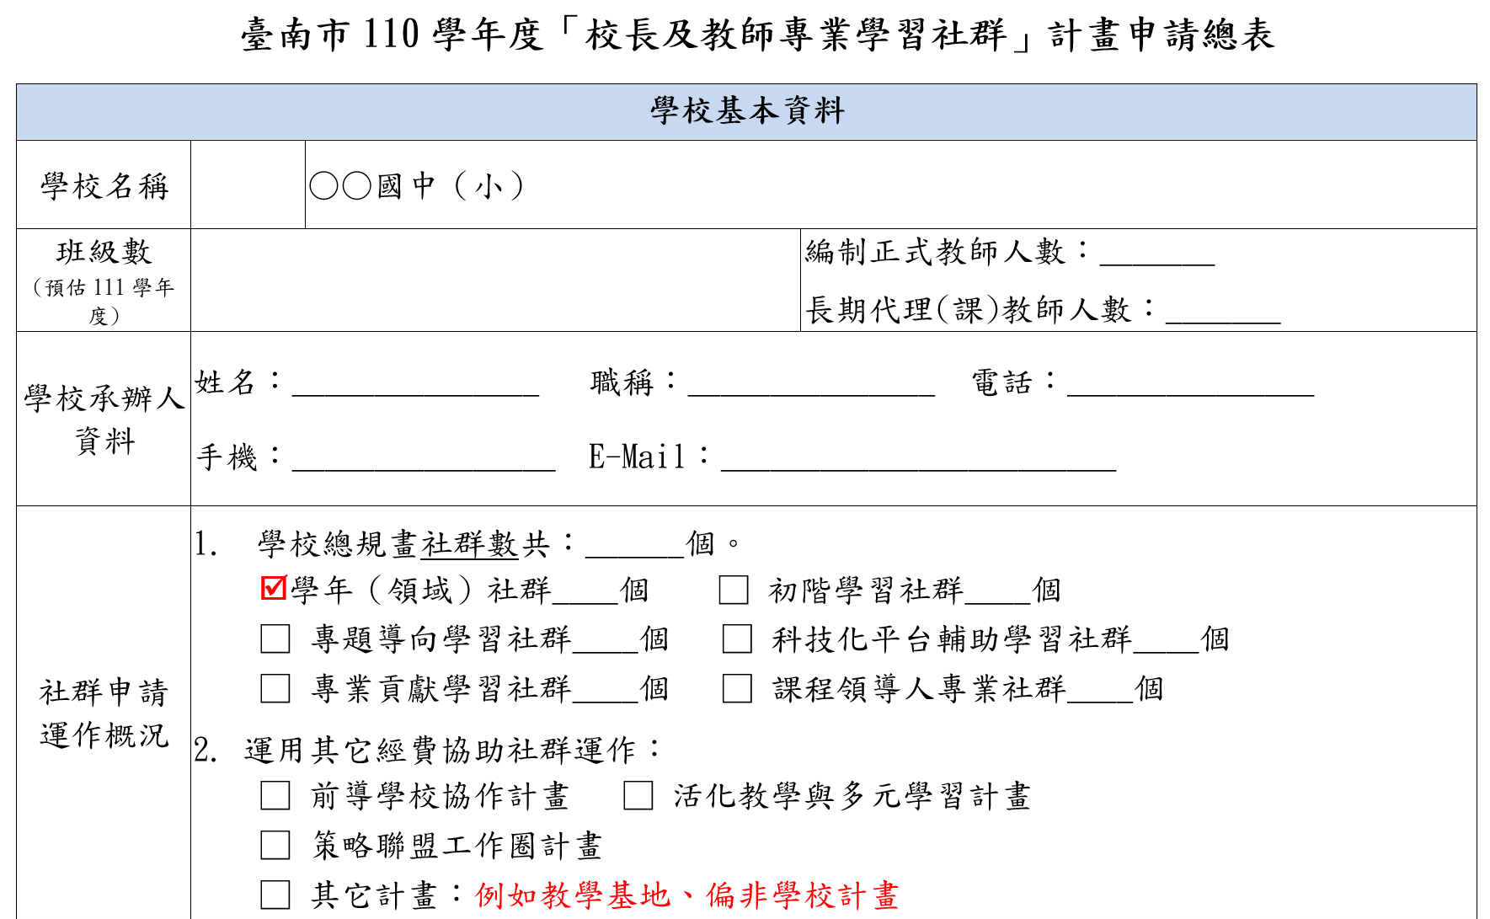
110-社群申辦：紙本申辦
學校
規畫、彙整
申請總表

Slide 34
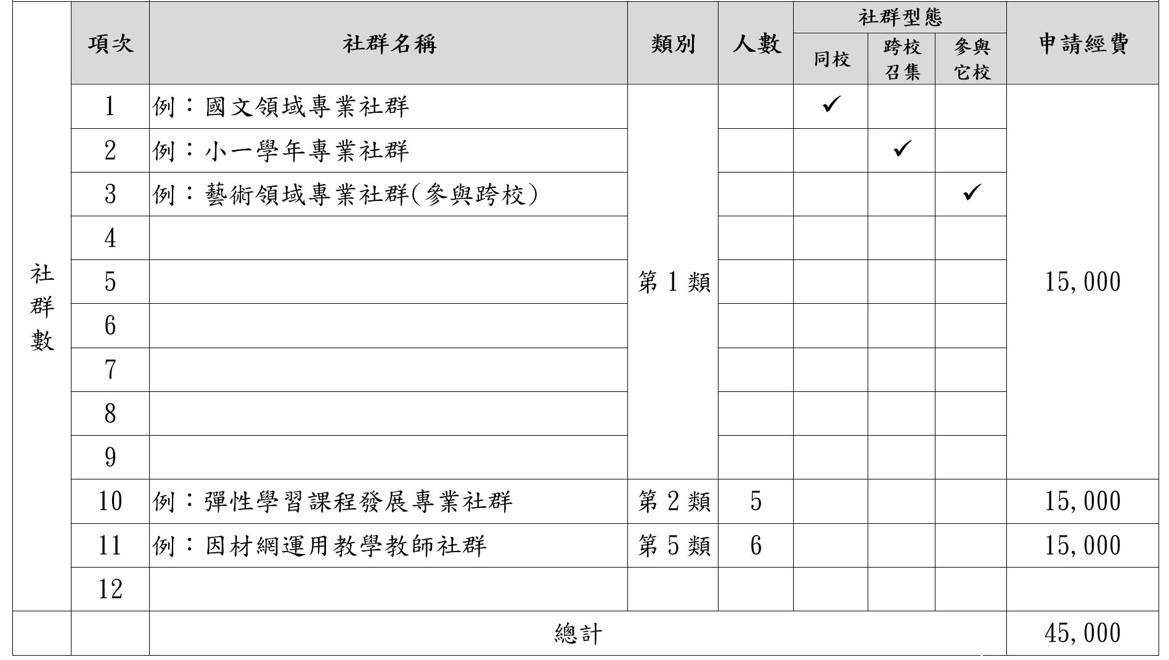
110-社群申辦：紙本申辦
學校
規畫、彙整
申請總表

Slide 35
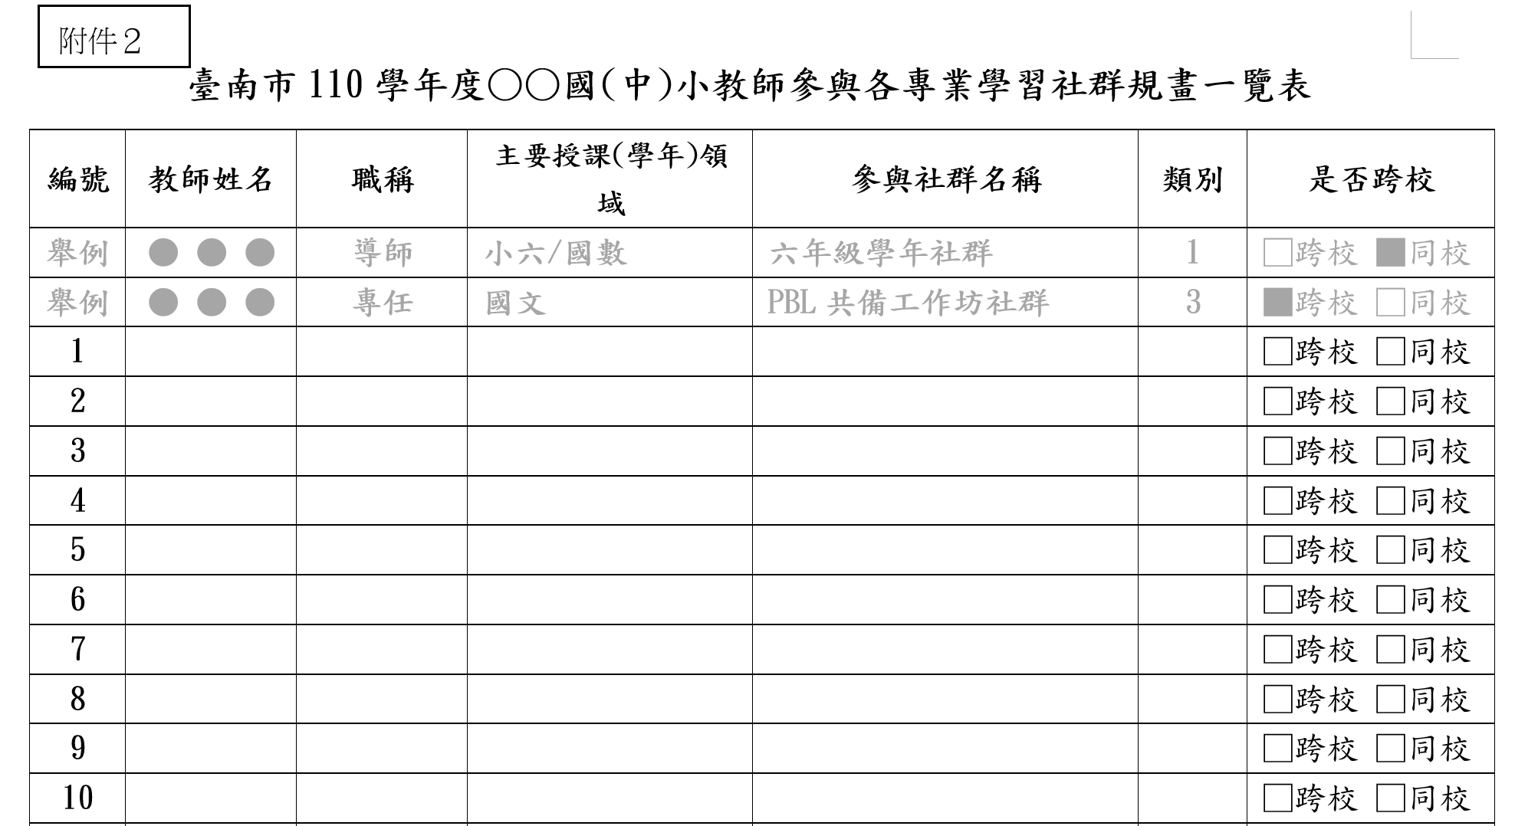
110-社群申辦：紙本申辦
學校
規畫、彙整
申請總表

Slide 36
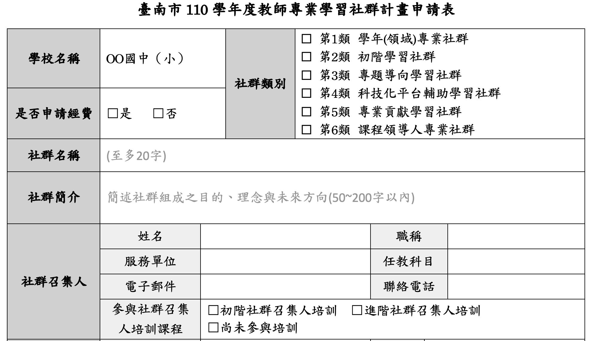
110-社群申辦：紙本申辦
召集人學校填寫
參與學校不用寫
社群召集人
撰寫
社群計畫書

Slide 37
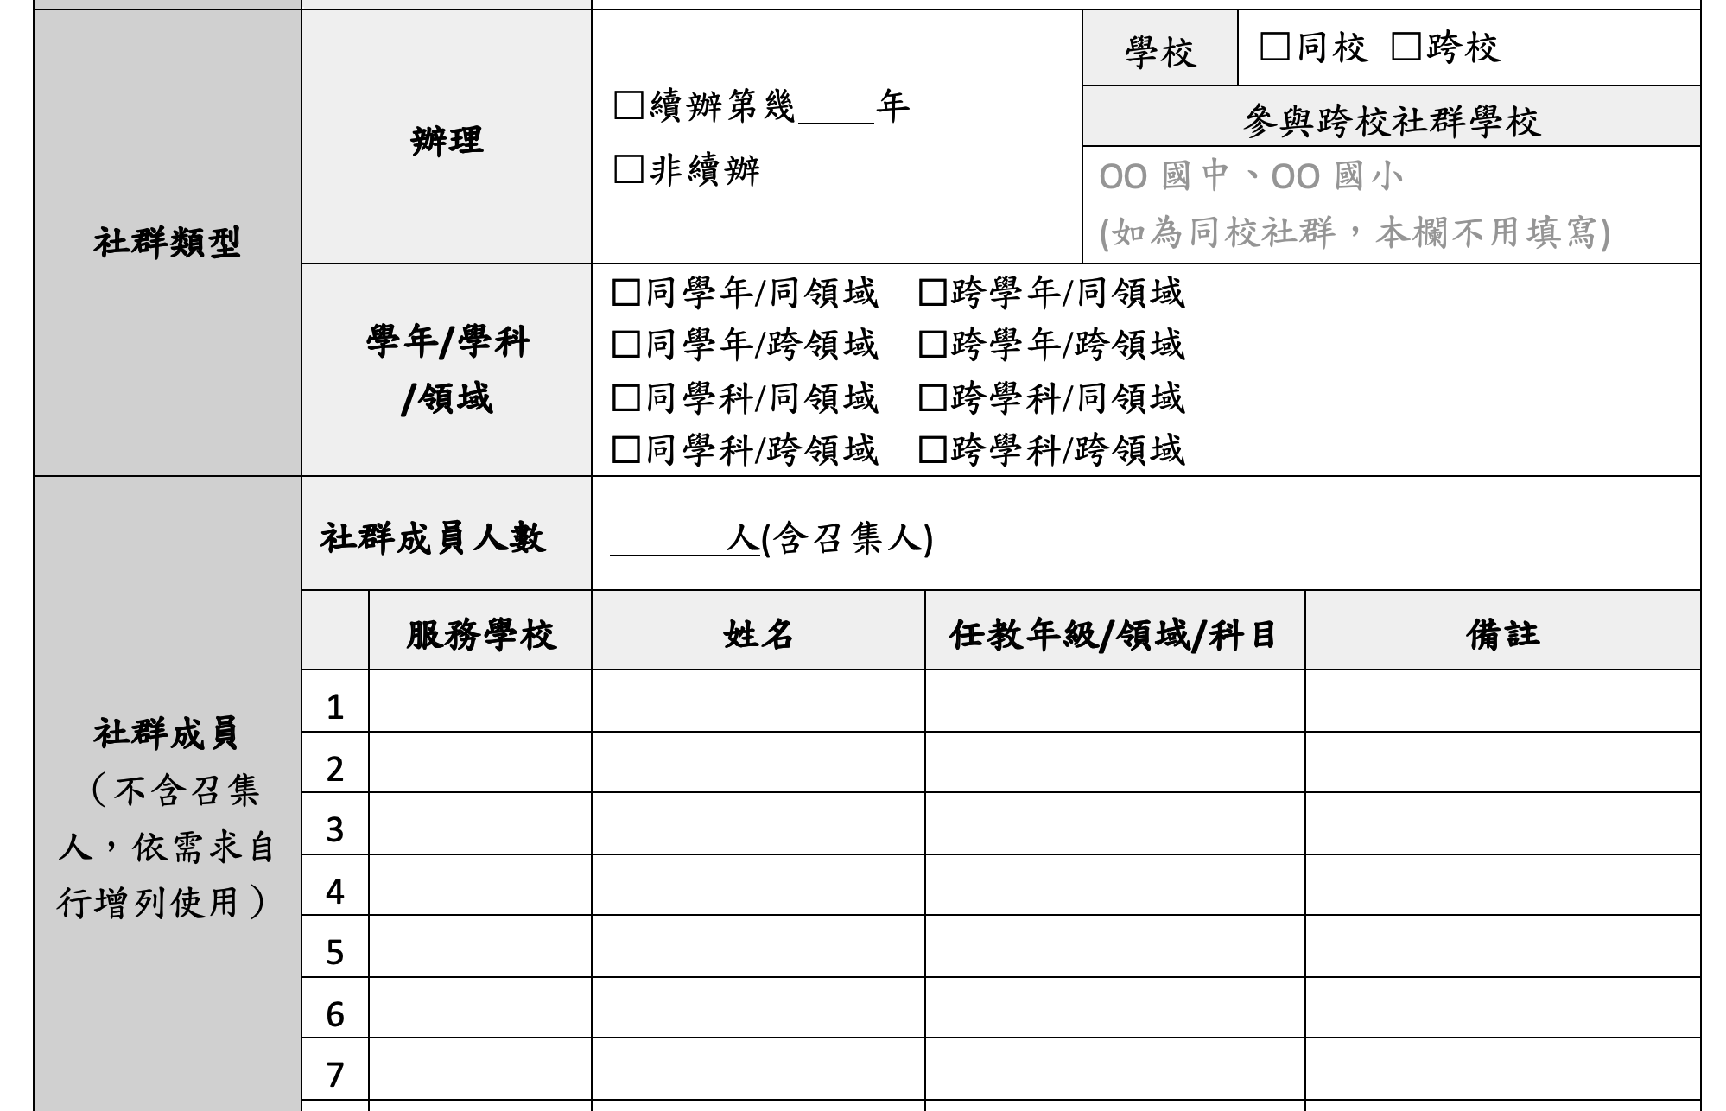
110-社群申辦：紙本申辦
社群召集人
撰寫
召集人學校填寫
社群申請書
參與學校不用寫

Slide 38
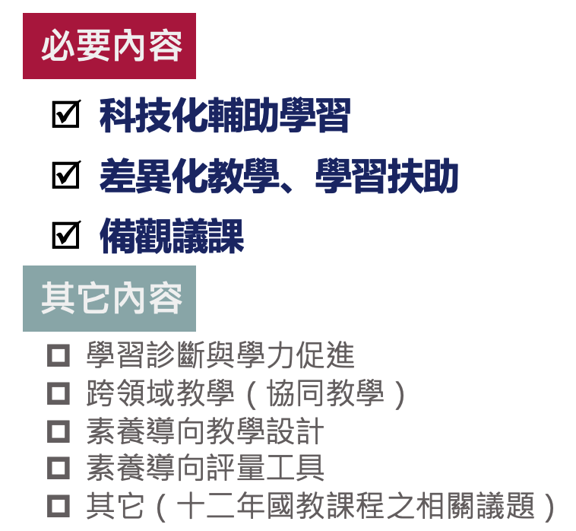
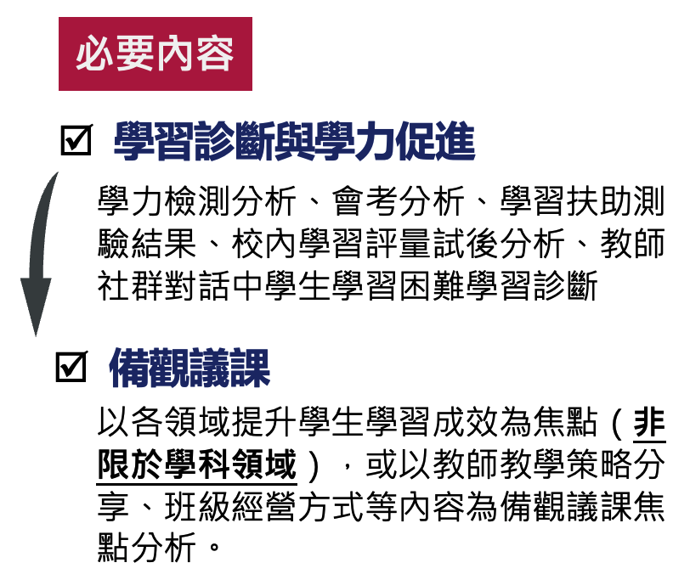
110-社群申辦：紙本申辦
社群召集人
撰寫
社群申請書
依各類社群內容勾選

Slide 39
110-社群申辦：紙本申辦
社群召集人
撰寫
社群申請書
經費概算表
討論、共識、可行性
與未來運作結合

Slide 40
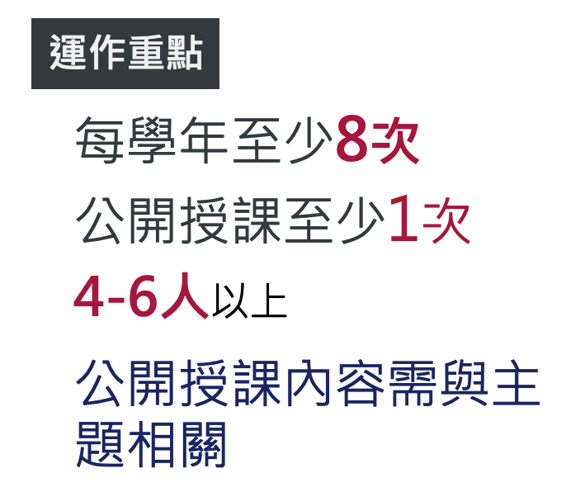
110-社群申辦：紙本申辦
社群召集人
撰寫
社群申請書
討論、共識、可行性
與未來運作結合

Slide 41
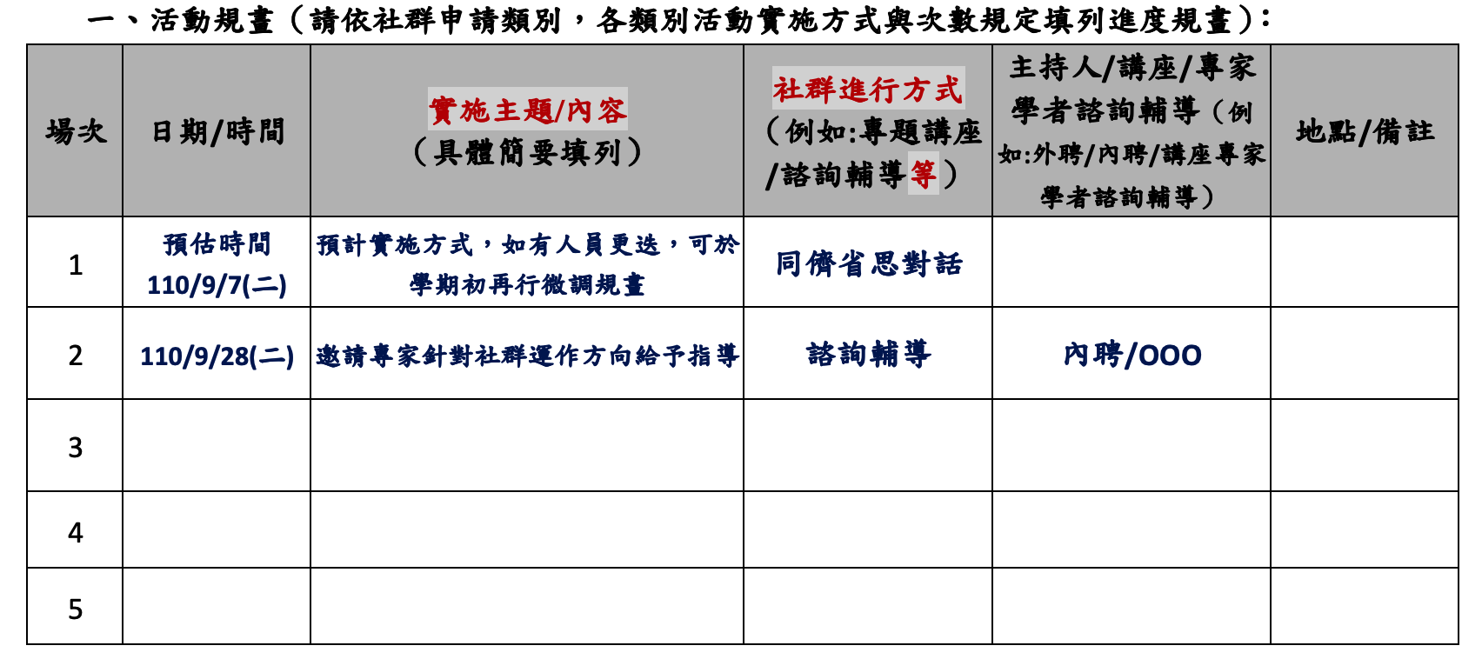
110-社群申辦：紙本申辦
社群召集人
撰寫
社群申請書
計畫
學期中調整
運作目標

Slide 42
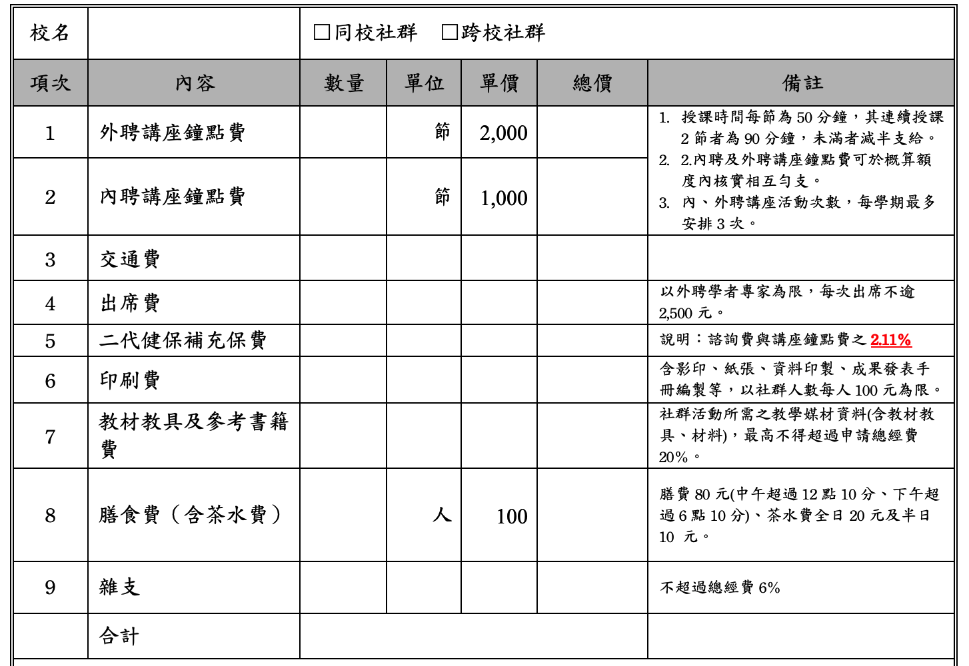
110-社群申辦：紙本申辦
1類1張
社群召集人
撰寫
經費概算表

Slide 43
110-社群申辦：紙本申辦
1類1張
註1：第1類依學校規模、跨校社群數量編列1張
總數即可。
註2：第2~4類社群採跨校運作者，另補助5,000
元，得不受每1類社群經費上限。
社群召集人
撰寫
註3：本補助經費皆為業務費，各項目間經費得視
實際運作需求相互勻支，惟仍需與社群運作
相關。
經費概算表

Slide 44
110-社群申辦：紙本申辦
1類1張
註4：為簡化撥款流程及免除賸餘款繳回之行政流程，本計畫依
學校申請總經費採2次撥款，第1期款先撥付部份經費，第
2期款俟「計畫執行完畢」，檢送簡式收支清單至本局辦理
憑撥，無須繳交領款收據，由本局統一造冊與撥款。
社群召集人
撰寫
核定計畫
第1次撥款
第2次撥款
經費概算表
109第2學期
110第1學期
執行完請款
領款收據
規劃執行
簡式收支清單

Slide 45
社群計畫上傳期限
4月30前

Slide 46
03
社群運作歷程與成果

Slide 47
110-社群成果
成果報告
實務運作
專業對話
不要 船過水無痕

Slide 48
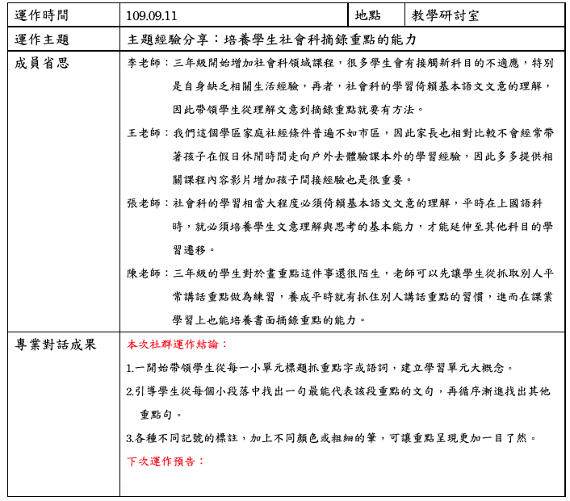
110-社群成果
實務運作
專業對話

Slide 49
110-社群成果
實務運作
專業對話

Slide 50
110-社群成果
運作照片：整學年4-6張即可

Slide 51
110-社群成果
每1社群學年度運作結束時，需完成成果報告，並於辦理經費核結時提送成果。
另為結合公開授課制度運作，各社群需於附件檢附上傳1份共備觀議之記錄，共備觀議之記錄表件以各校或社群自主運作決定即可。
成果報告

Slide 52
109-績優社群評選
新民國小
初階

Slide 53
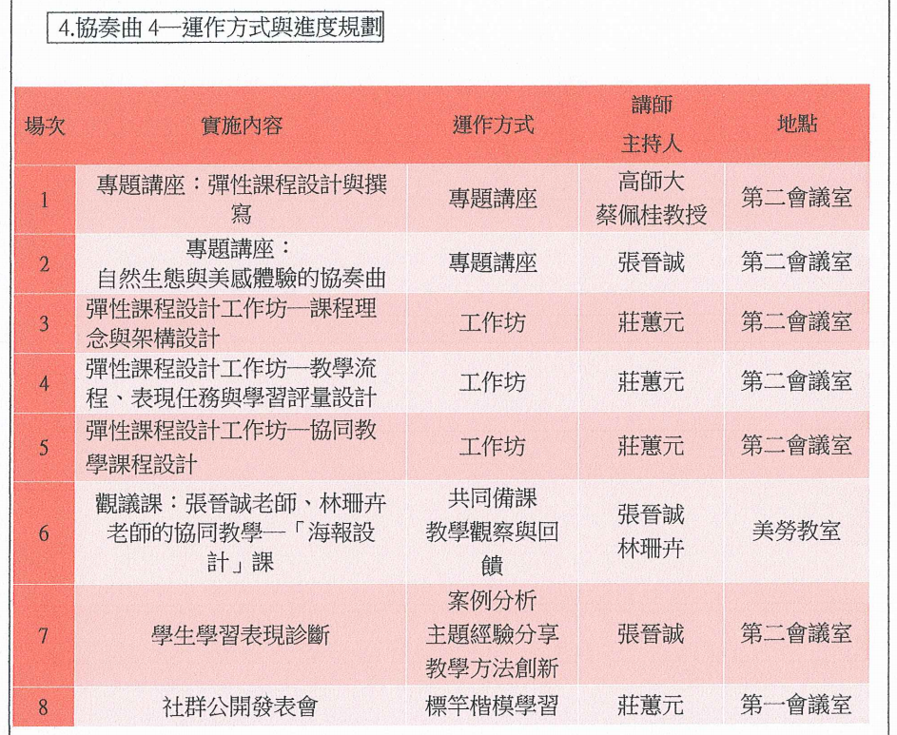
109-績優社群評選
新民國小
初階

Slide 54
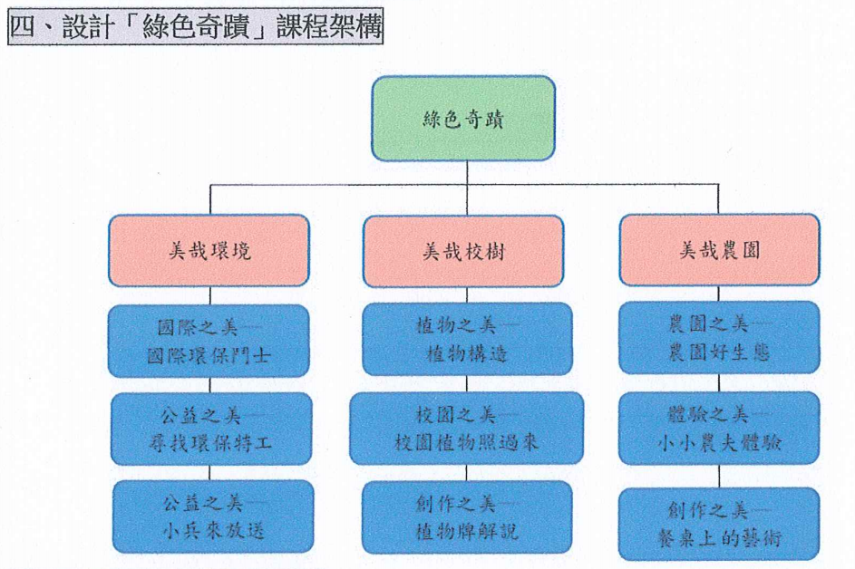
109-績優社群評選
新民國小
初階

Slide 55
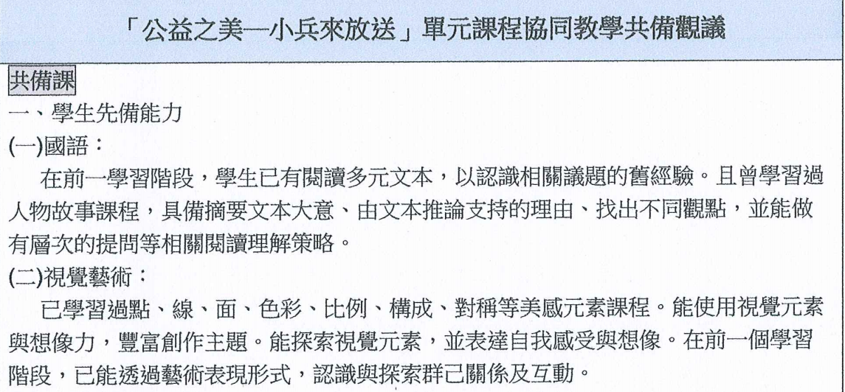
109-績優社群評選
新民國小
初階

Slide 56
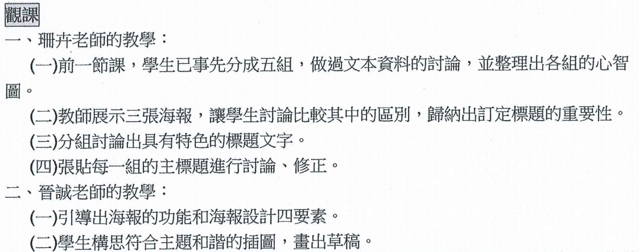
109-績優社群評選
新民國小
初階

Slide 57
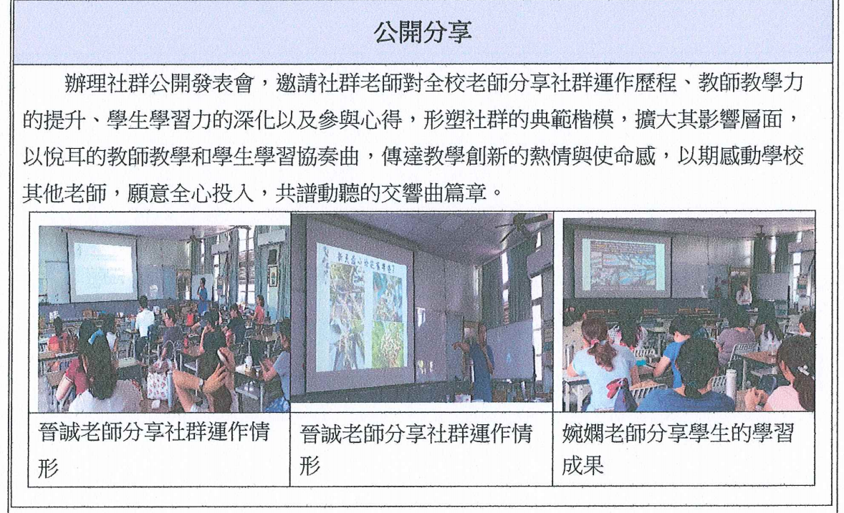
109-績優社群評選
新民國小
初階

Slide 58
109-績優社群評選
新民國小
初階

Slide 59
109-績優社群評選
新民國小
初階
評審評語
”美學新民~創藝國際社群”相當落實推動教師專業成長及精 進教學，社群成果相當完整且充實。
能落實教師共備及說觀議課，並透過學習診斷，以突顯提升學生 學習成效。
社群能進行學習成果質量化分析結果，以突顯提升學生學習成 效。
社群成員能對實踐行動的過程與結果進行檢討與省思教學，並深化學習的內涵。

Slide 60
04
展望

Slide 61
社群運作的歷程
學生學習
教學實踐
歷程紀錄
教師專業
系統分析
永續發展
學校發展
專業對話
互動共好
少
慢
深
聚焦
實踐
反饋

Slide 62
教師都是專業社群領導人
社群成員普及參與召集人初階課程培訓
社群深化與轉型
分區辦理績優社群分享
規劃召集人初階培訓及進階培訓課程
績優社群分享課程，擴大典範轉移
社群運作紀錄模式與成果分享

Slide 63
110-社群領導人培力課程模組化
初階課程
教師專業學習社群的理念
教師專業學習社群的規劃與經營
~領導力、對話模式及對話技巧
教師專業學習社群成果分析
社群運作紀錄、成果與績優社群遴選
初階課程
進階課程
教師專業學習社群的深化與轉型
教師專業學習社群案例分析
績優社群運作實例研討
進階課程

Slide 64
地方輔導群~整合專業人才 校校專業培力
(一) 地方輔導群增能培力課程：
課程計畫發展與評鑑 教學與課程領導知能等。
(二)地方輔導群專業整合協作：
課程諮詢委員、教專輔導員與國教輔導團到校諮詢服務、課程研發、教學實踐與提升學力。
公開授課與專業回饋
課程諮詢與輔導
課程諮詢輔導委員
教專輔導委員
教學分享與共備
地方輔導群專業培力
社群組成與運作
地方輔導群
實施檢核與評估
學力提升
與策略發展
國教輔導員

Slide 65
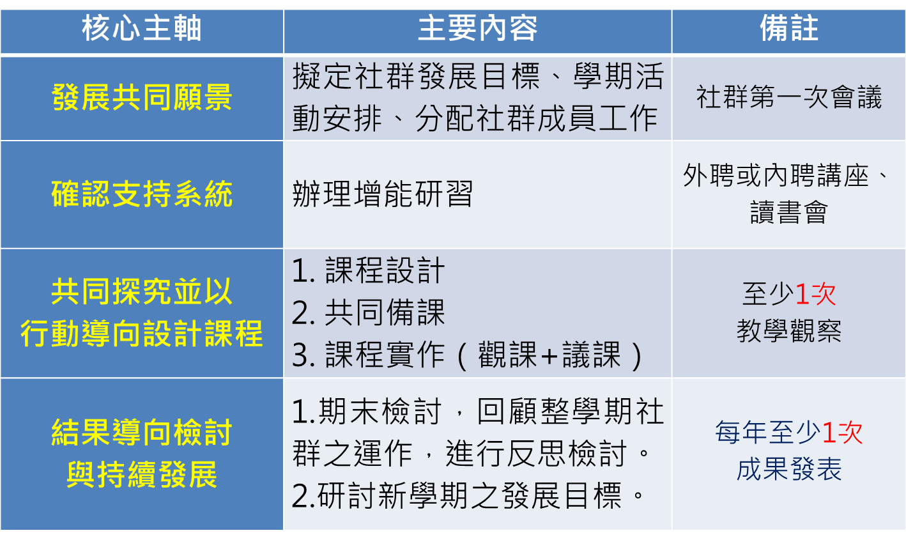
社群運作的歷程

Slide 66
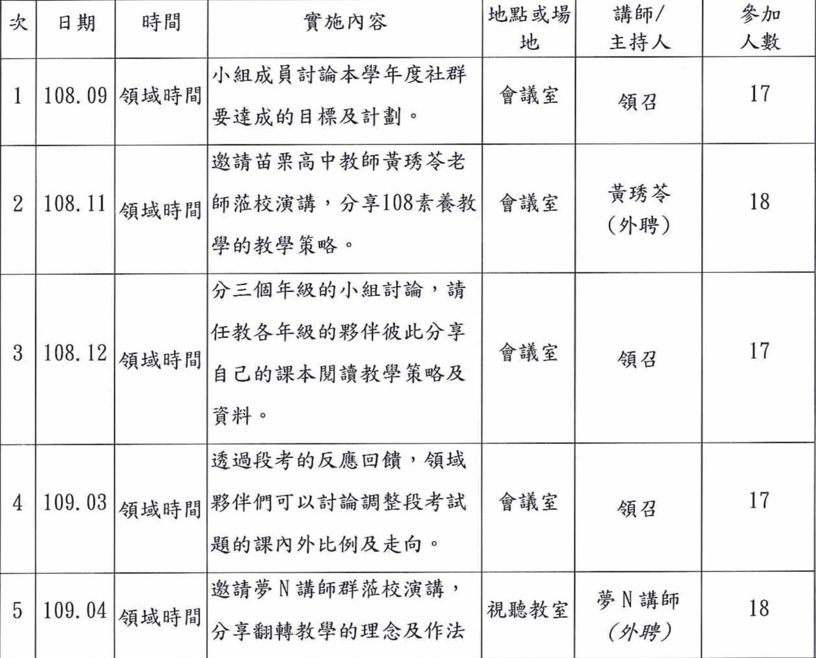
社群運作的歷程
聚焦
實踐
反饋

Slide 67
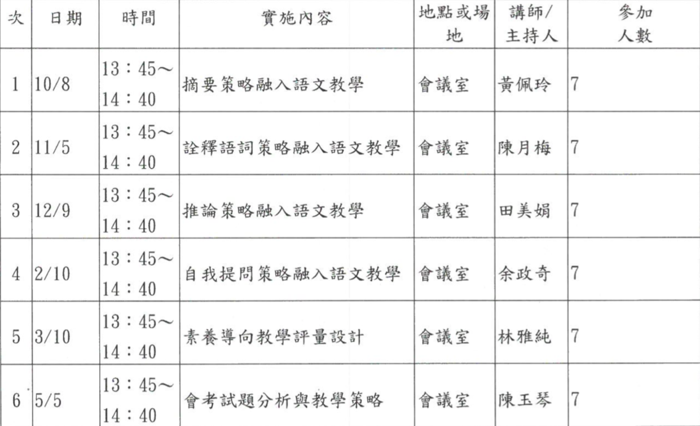
社群運作的歷程
聚焦
實踐
反饋

Slide 68
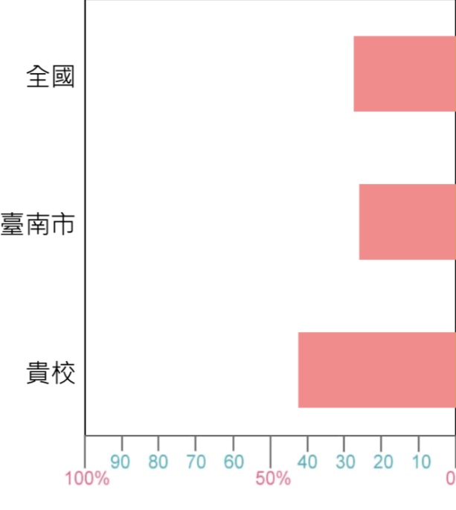
教師專業發展– 專業社群+公開授課
聚焦
提升學生
學習成效

Slide 69
教師專業發展–專業社群+公開授課
聚焦
8
9
10
12
1
時間軸
提升學生
學習成效
會考成效分析
組成領域社群
針對會考分析
單元共同備課
社群公開觀課
完成專業回饋
檢視社群運作目標
排定社群公開授課期程。
利用相關評量分析
學生表現

Slide 70
教師專業發展–專業社群+公開授課
約80%認同
學校對於「公開授課流程、提升教師教學成效、協助教師改善教學和形塑同儕共學文化」的收穫
約50%認同
除了總綱中提到的持續提升教學品質外，學校對於「提升學生學習成效」的收穫

Slide 71
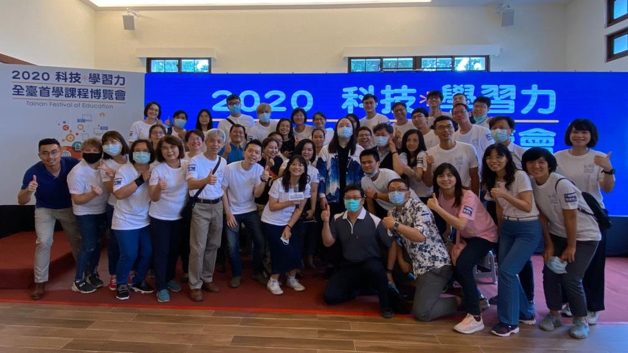
台積電14廠呂副處長：
不要問我，你學會什麼我們才會要你？
我們需要
終身學習並能
解決問題的你
臺南市政府教育局

